Slide 1
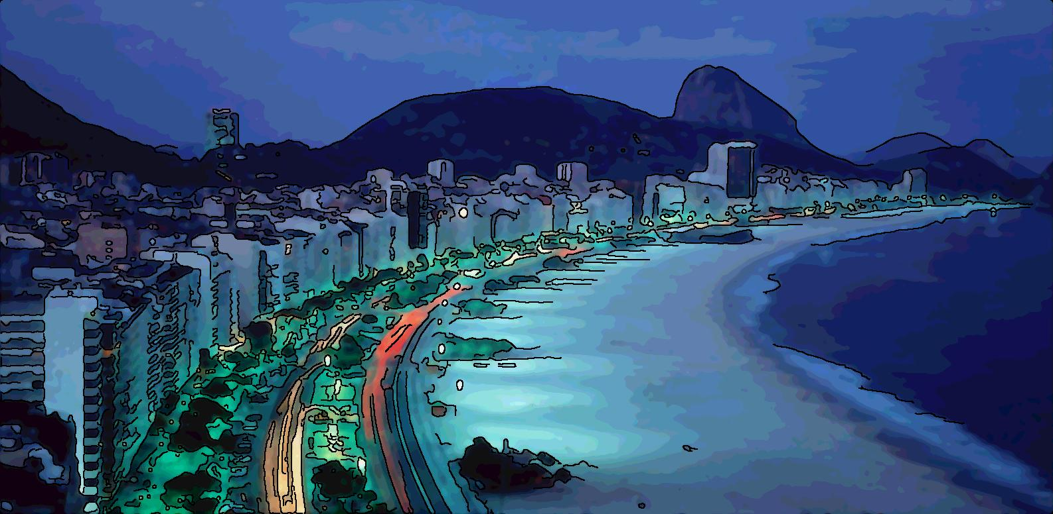
Toonify
VITOR RIBAS BANDEIRA
GUILHERME COELHO MINERVINO

Slide 2
Edges Processing
Converter imagem original para grayscale (função criada) (porque converter?)
Facilita o processo de detecção de bordas;
Como a detecção de bordas não depende da variação de cores, mas da sua intensidade, as cores são consideradas como ruído;
Temos que lidar com apenas uma matriz bidimensional cujos valores são a intensidade luminosa da imagem (simplicidade).

Slide 3
Uso de um median filter (optamos por um filtro 7x7):
Promover um smoothing na imagem;
Reduzir ruidos como Salt and Pepper;
Análise do tamanho da matriz do filtro (preservar bordas).

Slide 4
Uso da função Canny para a detecção de bordas
Canny x Laplace (morphological processing);
Função Canny mede o Gradiente nos pontos da imagem e retorna variações de acordo com o Threshold usado (Maior threshhold -> Aparece apenas as maiores “derivadas”).

Slide 5
Uso de uma função para dilatar as bordas conseguidas pelo método Canny (Operação Morfologica):
Alargar as bordas e promover mais suavidade;
Usado um procedimento para filtrar a maioria das bordas indesejadas
Bwareaopen-> filtra tamanho das bordas em pixels de acordo com a connectividade de entrada (4 ou 8)

Slide 6
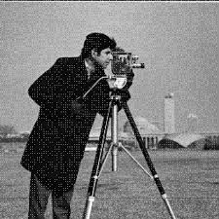
Color Processing
Filtragem Mediana

Slide 7
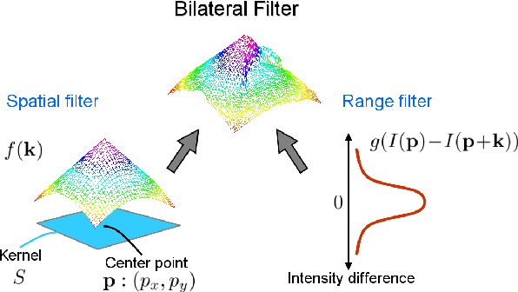
Color Processing
2. Filtragem Bilateral

Slide 8
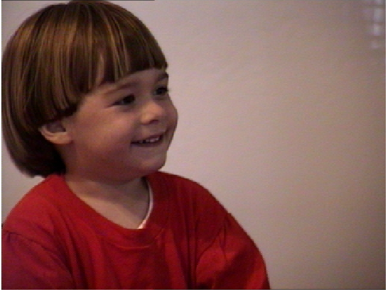
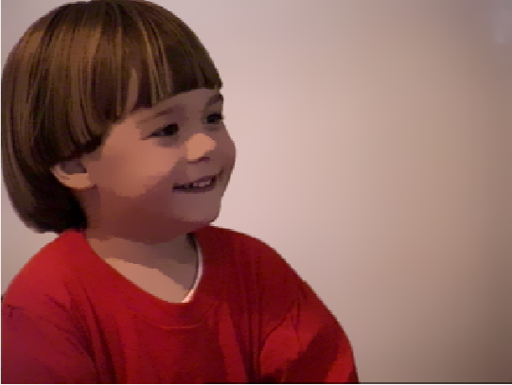

Slide 9
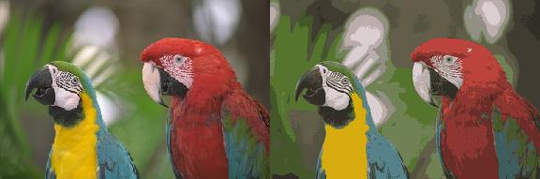
Color Processing
3. Quantização de cores

Slide 10
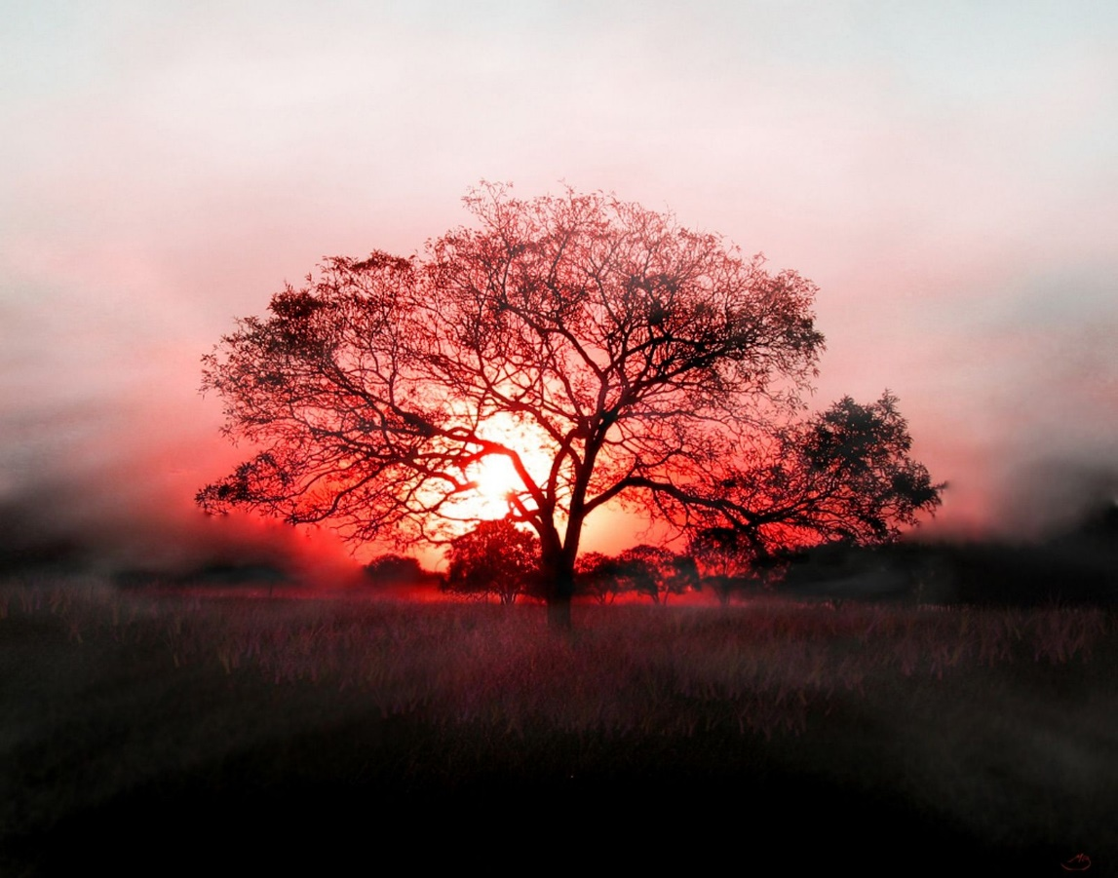
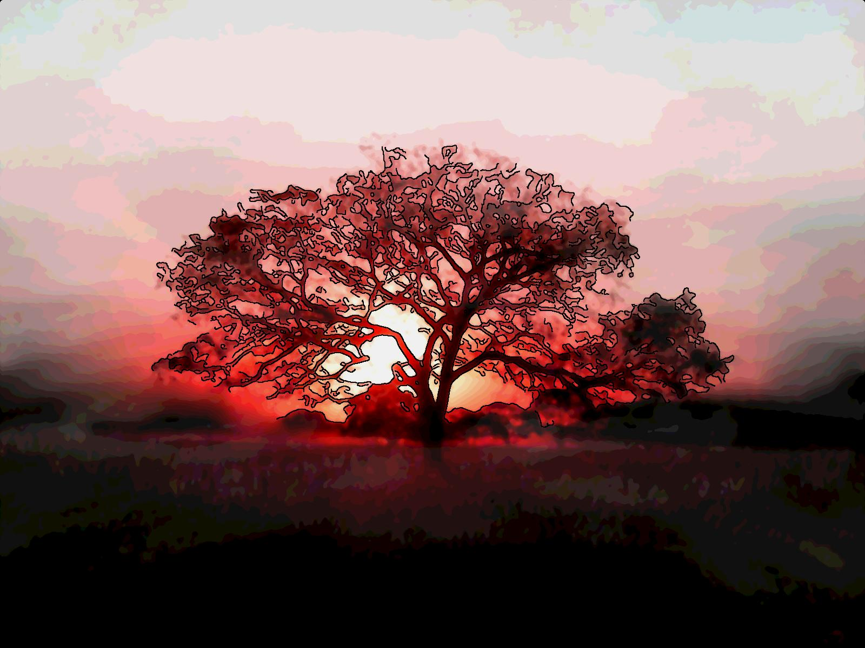

Slide 11
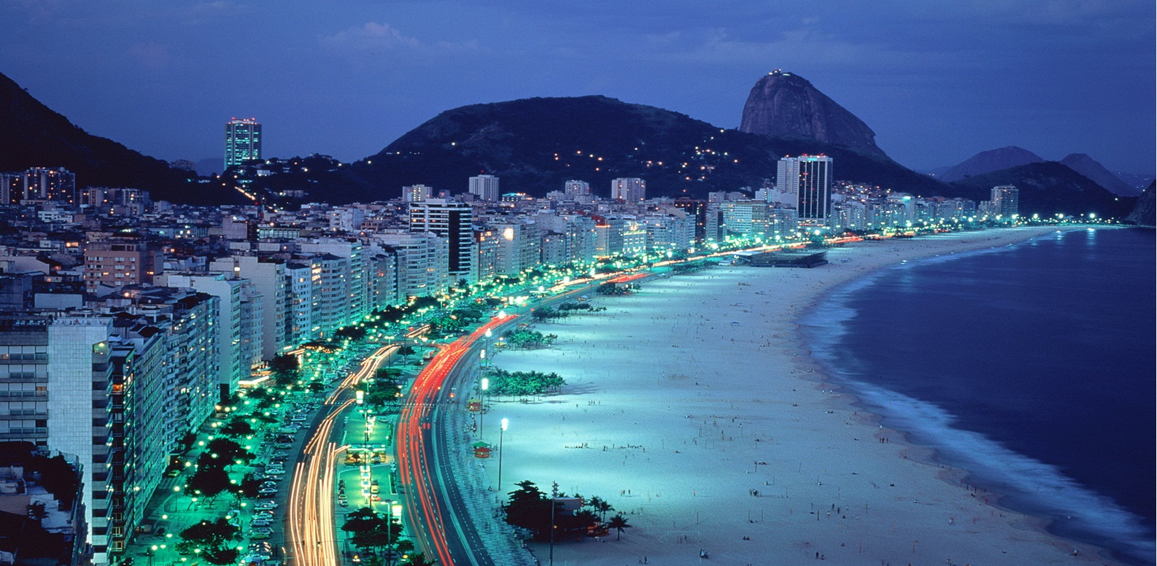

Slide 12

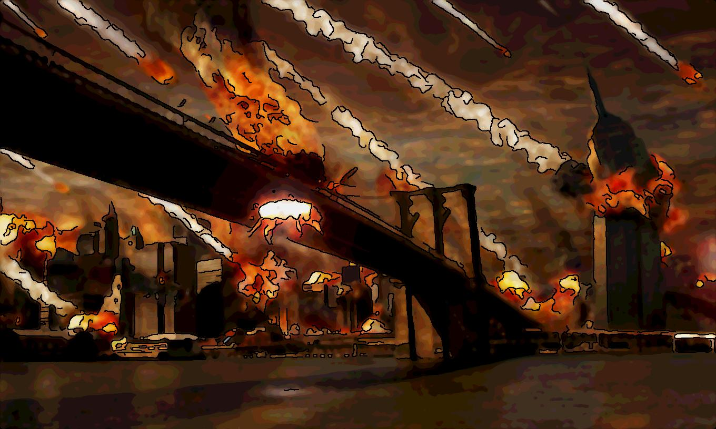

Slide 13

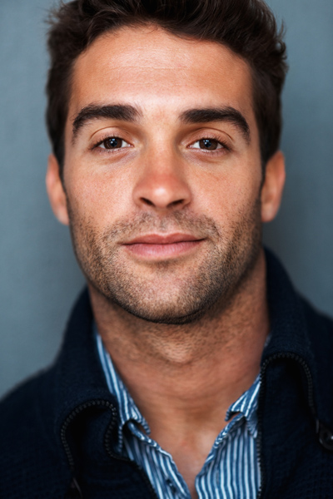
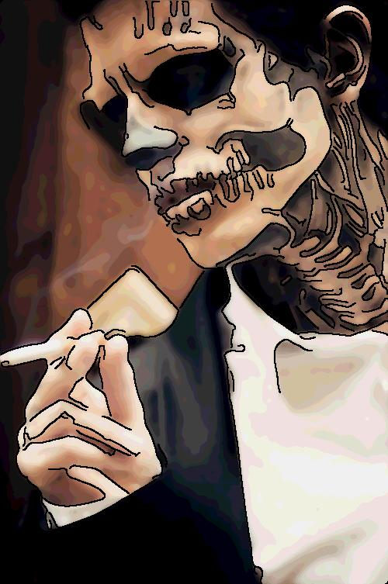
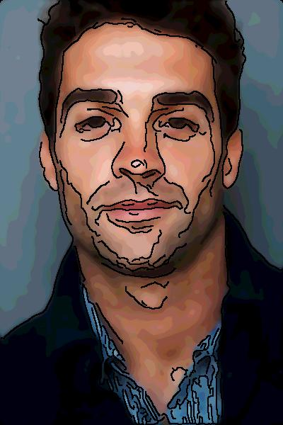
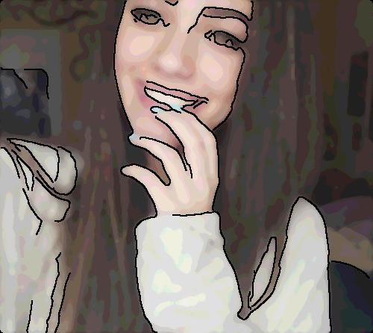
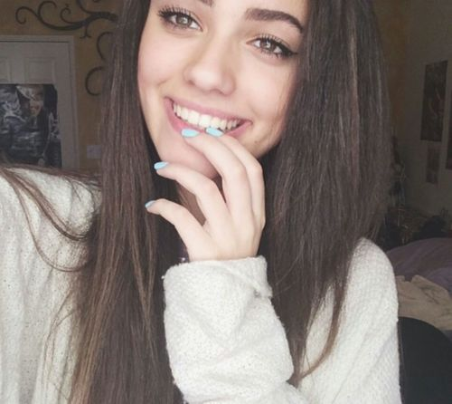
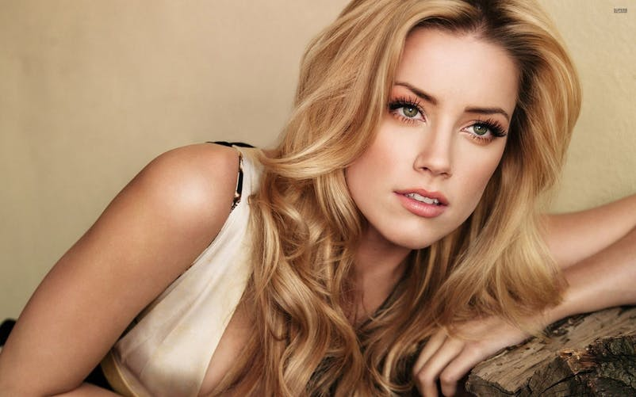
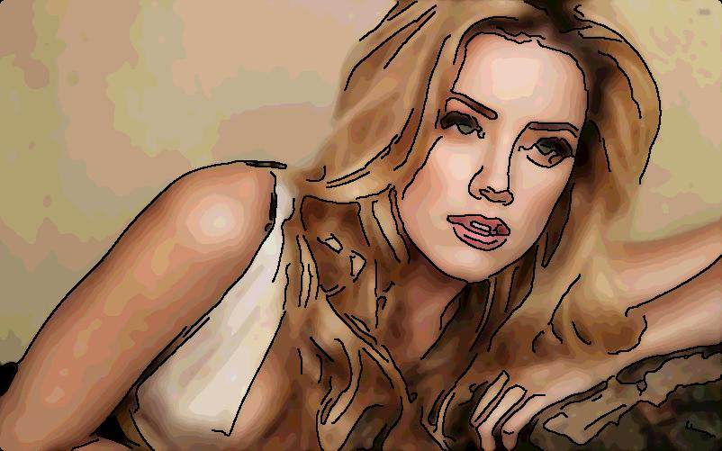

Slide 14
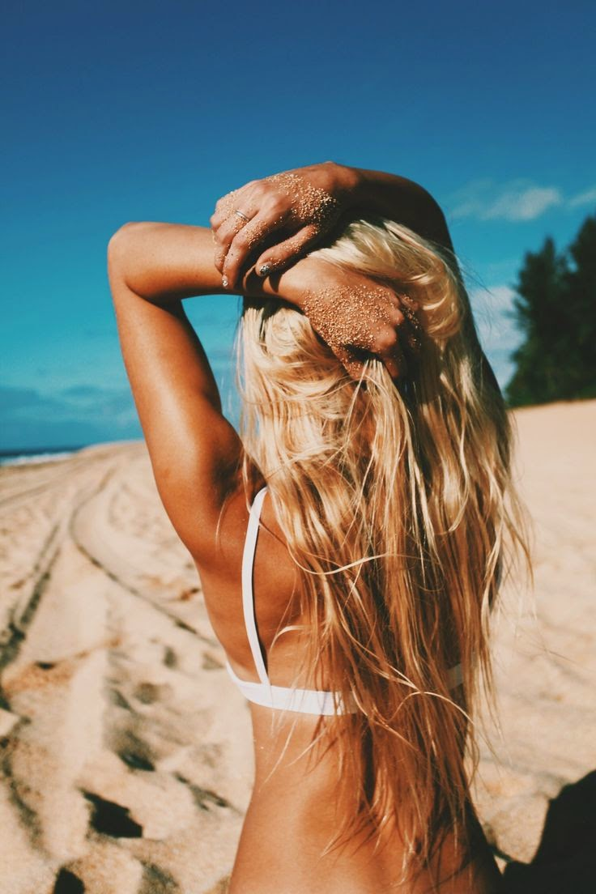
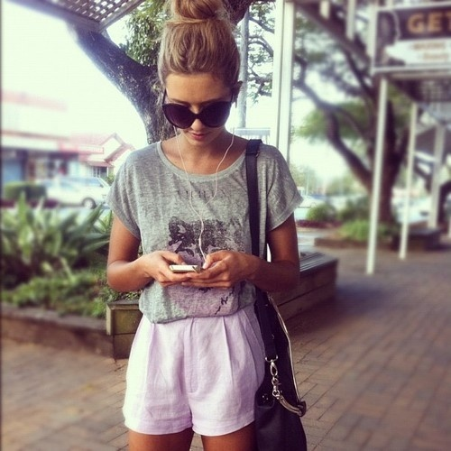
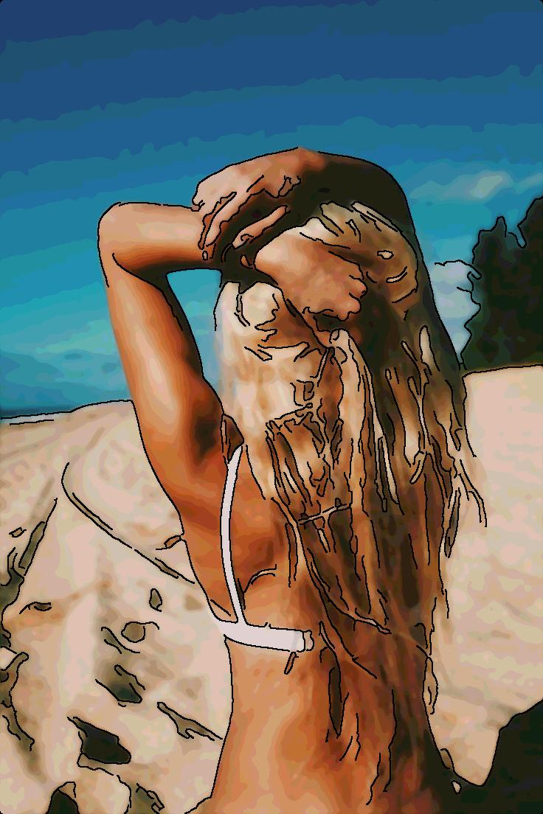
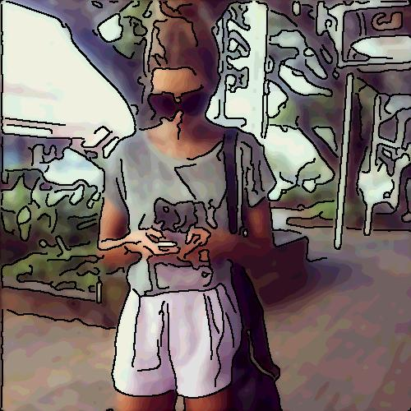

Slide 15
REFERÊNCIAS
Dade, Kevin, Toonify: Cartoon photo effect aplicattion. Stanford, EUA: Department of Eletrical Engineering, Stanford University.
M.Nagao and T. Matsuyama. Edge preserving smoothing. CGIP, 9:294-407, 1979.
Porikli, Fatih Murat. “Constant time O(1) bilateral filtering.” 2008 IEEE Conference on Computer Vision and Pattern Recognition (2008): 1-8.

